Slide 1
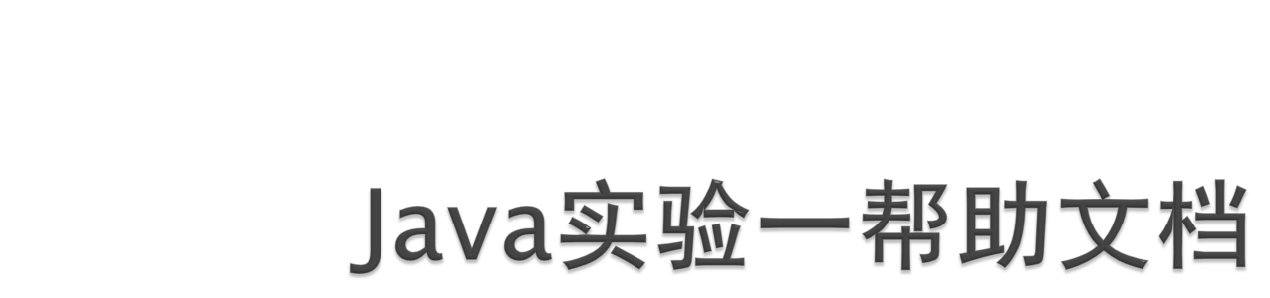
华中科技大学计算机学院
Java语言程序设计课程组

Slide 2

搜索引擎的倒排索引数据结构
预定义的抽象类及接口API说明
本实验所涉及的JDK Java API说明

Slide 3

首先思考一个问题
Google号称80亿网页，Baidu也有10亿网页，数量可谓巨大，但是当我们输入一个查询时，返回时间往往不到1秒，为什么这么快？奥秘在哪里？
奥秘在这些数量巨大的网页的组织方式
这些网页（或者说文档）是以倒排索引的方式组织的

Slide 4
索引单位及分词
在讨论倒排索引前，首先需要搞清楚文本文档是以什么为单位写入索引的？即索引单位是什么？
无论是中文文本文档还是其他语言（如英语）的文本文档，文本的内容都是由一个个的单词组成，在搜索引擎领域里，我们称这些单词为“term”。
将一个文本文档切分成terms的过程称为“分词”（Tokenization）
英文文档的分词比较简单：以空格+标点符号作为分隔符
例如，对于这样一篇英文文档
  In June, the dog likes to chase the cat in the barn.
可以将其切分成以下terms（不考虑重复的term）
in
June
the
dog
likes
to
chase
cat
barn

Slide 5
索引单位及分词
中文文档的分词则复杂的多，因为中文单词不是以空格作为分隔符
例如对于短语“中华人民共和国”，有多种分词的方法
…
本实验只考虑英文文档
中华
人民
共和国
中华人民
共和国

Slide 6
分词后的处理
即使是英文文档，分词后还需要后续的处理步骤，典型的步骤有
大小写转换（Case folding）
  将terms全部转成小写
基于正则表达式过滤不要的单词，例如过滤掉所有数字
过滤掉过短或过长的单词
过滤停用词（Stop word elimination）
  停用词是指指那些出现频率高但是无重要意义，通常不会作为查询词出现的词、消除停用词可以大大减少索引所占空间。
  英文停用词：a, an, and, are, as, at, be, by, for, from，…
  中文停用词：“的”、“地”、“得”、“都”、“是”，“我们”，…
  消除方法：定义一个停用词表，用查表的方法消除

Slide 7
英文停用词表定义示例：本实验采用这个停用词表
private String[] additinalStopWords = {"a", "about", "above", "above", "across", "after", "afterwards", "again", "against", "all", "almost", "alone", "along", "already", "also", "although", "always", "am", "among", "amongst", "amongst", "amount", "an", "and", "another", "any", "anyhow", "anyone", anything",“ anyway", "anywhere", "are", "around", "as", "at", "back",
"be", "became", "because", "become", "becomes", "becoming", "been", "before", "beforehand", "behind", "being", "below", "beside", "besides", "between", "beyond", "bill", "both", "bottom", "but", "by", "call", "can", "cannot", "cant", "co", "con", "could", "couldn't", "cry", "de", "describe", "detail", "do", "done", "down", "due", "during", "each", "e.g.", "eight", "either",
"eleven", "else", "elsewhere", "empty", "enough", "etc", "even", "ever", "every", "everyone", "everything", "everywhere", "except", "few", "fifteen", "fifty", "fill", "find", "fire", "first", "five", "for", "former", "formerly", "forty", "found", "four", "from", "front", "full", "further", "get", "give", "go", "had", "has", "hasn't", "have", "he", "hence", "her", "here", "hereafter",
"hereby", "herein", "hereupon", "hers", "herself", "him", "himself", "his", "how", "however", "hundred", "i", "i.e.", "if", "in", "inc", "indeed", "interest", "into", "is", "it", "its", "itself", "keep", "last", "latter", "latterly", "least", "less", "ltd", "made", "many", "may", "me", "meanwhile", "might", "mill", "mine", "more", "moreover", "most", "mostly", "move", "much", "must",
"my", "myself", "name", "namely", "neither", "never", "nevertheless", "next", "nine", "no", "nobody", "none", "no one", "nor", "not", "nothing", "now", "nowhere", "of", "off", "often", "on", "once", "one", "only", "onto", "or", "other", "others", "otherwise", "our", "ours", "ourselves", "out", "over", "own", "part", "per", "perhaps", "please", "put", "rather", "re", "same", "see", "seem", "seemed", "seeming", "seems", "serious", "several", "she", "should", "show", "side", "since", "sincere", "six", "sixty",
"so", "some", "somehow", "someone", "something", "sometime", "sometimes", "somewhere", "still", "such", "system", "take", "ten", "than", "that", "the", "their", "them", "themselves", "then", "thence", "there", "thereafter", "thereby", "therefore", "therein", "thereupon", "these", "they", "thick", "thin", "third", "this", "those", "though", "three", "through", "throughout", "thru", "thus", "to", "together", "too", "top", "toward", "towards", "twelve", "twenty", "two", "un", "under", "until", "up", "upon", "us", "very", "via", "was", "we", "well", "were", "what", "whatever", "when", "whence", "whenever", "where", "where after", "whereas", "whereby", "wherein", "whereupon", "wherever", "whether", "which", "while", "whither", "who", "whoever", "whole", "whom", "whose", "why", "will", "with", "within", "without", "would", "yet", "you", "your", "yours", "yourself", "yourselves"};

Slide 8

字典（Dictionary）
通俗地讲，字典就是对文档集合里每个文档分词后得到的单词集合取并集
对于一个文档集合C= {d₁, d₂ , … , d_{n}}, C 包含n 个文档d₁, d₂ , … , d_{n。}
对文档d_{i} （i=1, …, n）进行分词并进行分词后的处理， 得到的terms集合记为Terms_{di}
则文档集合C 对应的字典D_{C}=每个文档分词得到的terms集合的并集，即
D_{C} = Terms_{d1}∪ Terms_{d2}∪… ∪ Terms_{dn}
当文档集合的字典构建好后，就可以对分词后的每个文档构建倒排索引

Slide 9

什么是索引：为方便查找，描述原文件信息组织的文件
为了理解倒排索引的好处，首先看看前向索引（Forward Index）
为了方便描述，假设文档集合仅仅包含2个文档，分别为
文档1：b d a b b c b a d c 文档2：a b c d a c d b d a b
例子中为简化起见，用每个字母代表文档中出现的term
文档1和2的字典为{a，b，c，d}
前向索引：将每篇文档表示成DocID及其文本内容组成的向量模式 。
前向索引是DocID->term的链表结构（从文档到term）
文档1
a
3
8
b
1
4
5
7
c
6
10
d
2
9
文档2
a
1
5
10
b
2
8
11
c
3
6
d
4
7
9
每个term后面的数字代表该term在文档中出现的位置。如term c在文档2中出现在位置3和6

Slide 10

前向索引的问题
当用户输入一个查询词，如c时，需要一篇篇地扫描每个文档，看文档是否包含term c。
由于每个文档出现的term可以按字典序排序，因此可以利用二分查找法查找每个文档里是否出现term c，这样可以加快查找速度。
但是，由于前向索引必须一篇篇地扫描每个文档，当文档数量巨大时（如Google号称有80亿网页），前向索引的查找就非常的费时费力。
能不能有一种方法能够直接从查询词定位到文档？答案是当然有了，这就是倒排索引(inverted index)。
倒排索引思想：从term到文档
  每个文档都可以用一系列term来表示（通过分词）
  如果按term建立到文档的索引便可以根据term快速地检索到相关文档

Slide 11
倒排索引结构（本实验采用这种结构）
还是以文档1和2为例说明倒排索引的结构
文档1：b d a b b c b a d c 文档2：a b c d a c d b d a b
文档1和2的字典为{a，b，c，d}
倒排索引是term->DocID的链表结构，和前向索引相反。因此叫倒排
上面的示例是term a的倒排索引，它描述了这样的信息
  term a在文档1（docId：1）中出现，出现位置为3和8（positions：3,8）
  term a在文档2中出现，出现位置为1,5,10
  还隐含了一个重要信息：term a在文档1中出现了2次（freq：2），在文档2中出现了3次（freq：3）
  一个term在某文档中出现的次数叫词频（term frequency，tf）。词频对于对搜索结果集合里的文档排序非常有用
a
docId：1
freq：2
docId：2
freq：3
positions：3, 8
positions：1, 5,10

Slide 12
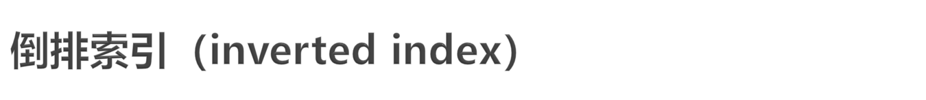
因此，文档1和2完整的倒排索引为：
a
docId：1
freq：2
docId：2
freq：3
positions：3, 8
positions：1, 5,10
b
docId：1
freq：4
docId：2
freq：3
倒排索引的组成：
Dictionary：文档集所有term的集合。字典中的term按字典序排序，可以加快查找速度
Posting List：由Posting组成的链表
Posting：每个term所出现的文档Id，及其在文档中出现的位置、词频
positions：1, 4,5,7
positions：2, 8,11
c
docId：1
freq：2
docId：2
freq：2
positions：6,10
positions：3,6
d
docId：1
freq：2
docId：2
freq：3
positions：2,9
positions：4,7,9
Posting
Dictionary
Posting List：由Posting组成的链表

Slide 13
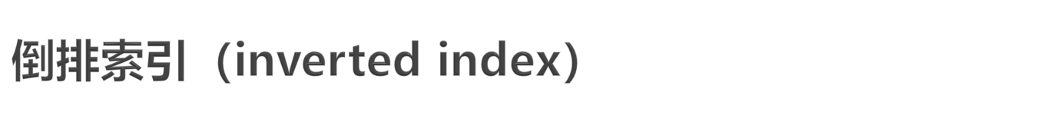
基于倒排索引的查询示例
还是假设用户输入查询词 c
对于前向索引，必须一篇篇扫描文档，看是否包含term c
  假设一共有10万篇文档，必须扫描10万次
  对于Google的80亿网页呢？无法想象
对于倒排索引，由于字典中的term是按字典序排好了序（假设字典里共包含N个term），那么利用二分查找法，我们最多需要log₂N次就可以定位到term c
  一旦在字典里找到term c，通过c的Postings List我们马上就知道有哪些文档包含了term c
  效率比前向索引高得多
  但你可能马上会有疑问：那字典里包含的term个数N到底会多大？N要是非常大呢？Heaps定理可以回答你的问题。

Slide 14
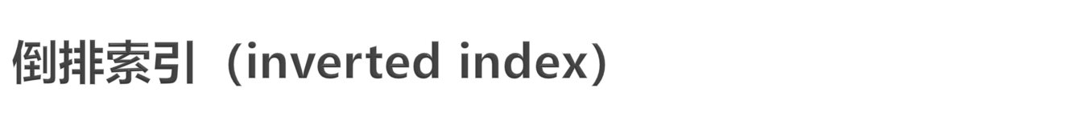
倒排索引组成：由Dictionary和Postings List组成
Dictionary
  Heaps定理：具有n个term的文本集合，其包含的词汇量=O (n^{β}), β: 0.4~0.6
  原因：任何一种语言，其基本词汇的数量是有限的
  牛津英语词典：收录了30万个词汇。将所有英文网页构建倒排索引，其字典大小也就是几十万个term。几十万个词汇以当今计算机的处理能力来说，完全可以装入内存。
  在内存里将30万个词汇排好序，再利用二分查找算法找到一个term，速度会非常快
  因此倒排索引的字典是全部被装载到内存中，这样大大加快了字典的查找速度
Postings List
  可能会非常大。例如出现“JAVA”这个term的网页可能要以百万计，因此“JAVA”对应的Postings List可能非常长
  Postings List主要问题是空间问题，往往要采用压缩技术
  Postings List往往是单独放在一个或多个文件里，而且保存在硬盘上。
因此一个实际的搜索引擎系统是不可能一次把所有PostingList加载到内存里的。本实验的文档集合很小，因此可以全部加载到内存里。因此叫基于内存的搜索引擎

Slide 15
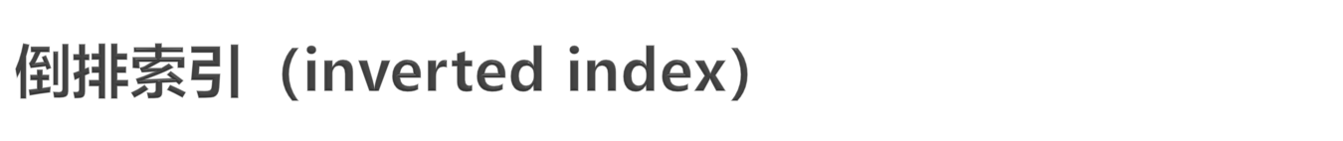
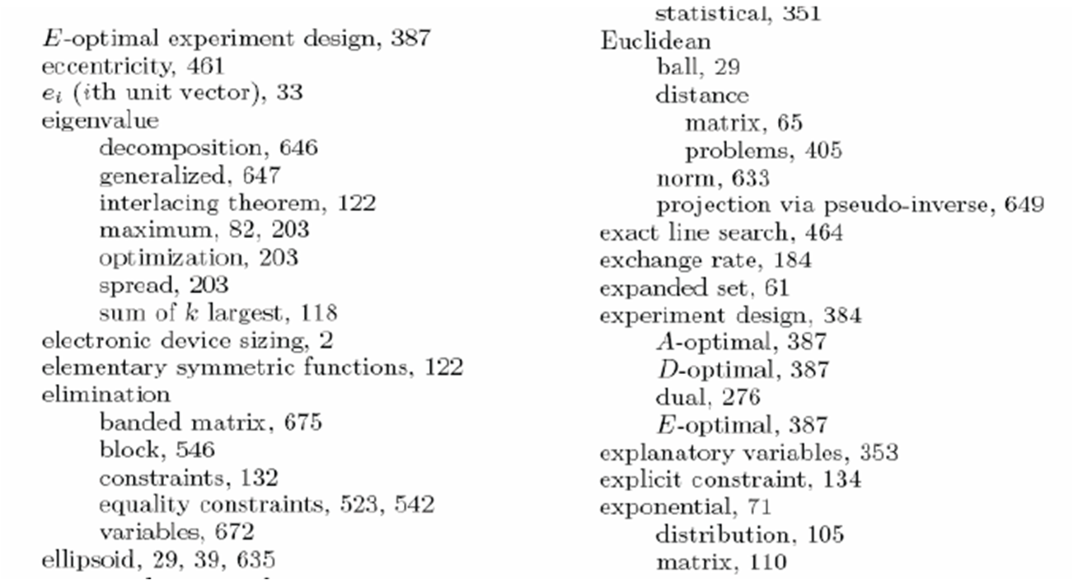
倒排索引的例子
实际上倒排索引在很多书上都可以看到，下图为某英文教材最后列出的倒排索引

Slide 16
倒排索引的例子
实际上倒排索引在很多书上都可以看到，下图为某英文教材最后列出的倒排索引

Slide 17
搜索引擎的倒排索引数据结构
预定义的抽象类及接口API说明
本实验所涉及的JDK Java API说明

Slide 18

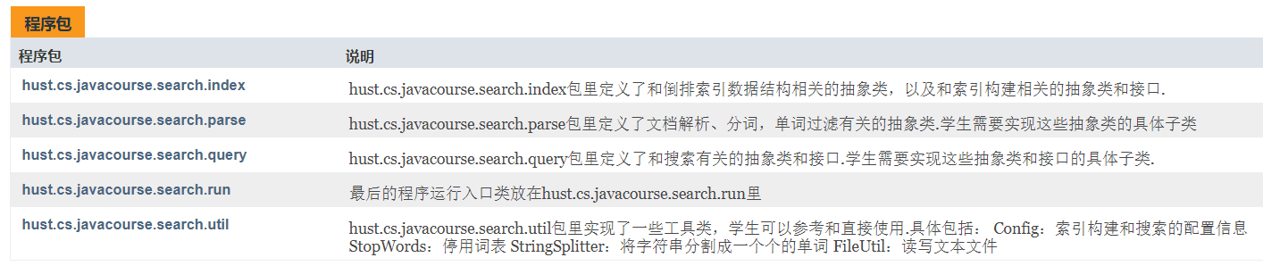
IDEA Java工程里定义了如下package, 这些包的作用如下图所示
另外工程里还定义了下面三个空的包
  hust.cs.javacourse.search.index.impl：对hust.cs.javacourse.search.index包里定义的抽象类和接口的具体实现建议放在这个包里。impl(implementation)
  hust.cs.javacourse.search.parse.impl：对hust.cs.javacourse.search.parse包里定义的抽象类和接口的具体实现建议放在这个包里。
  hust.cs.javacourse.search.query.impl：对hust.cs.javacourse.search.query包里定义的抽象类和接口的具体实现建议放在这个包里。

Slide 19
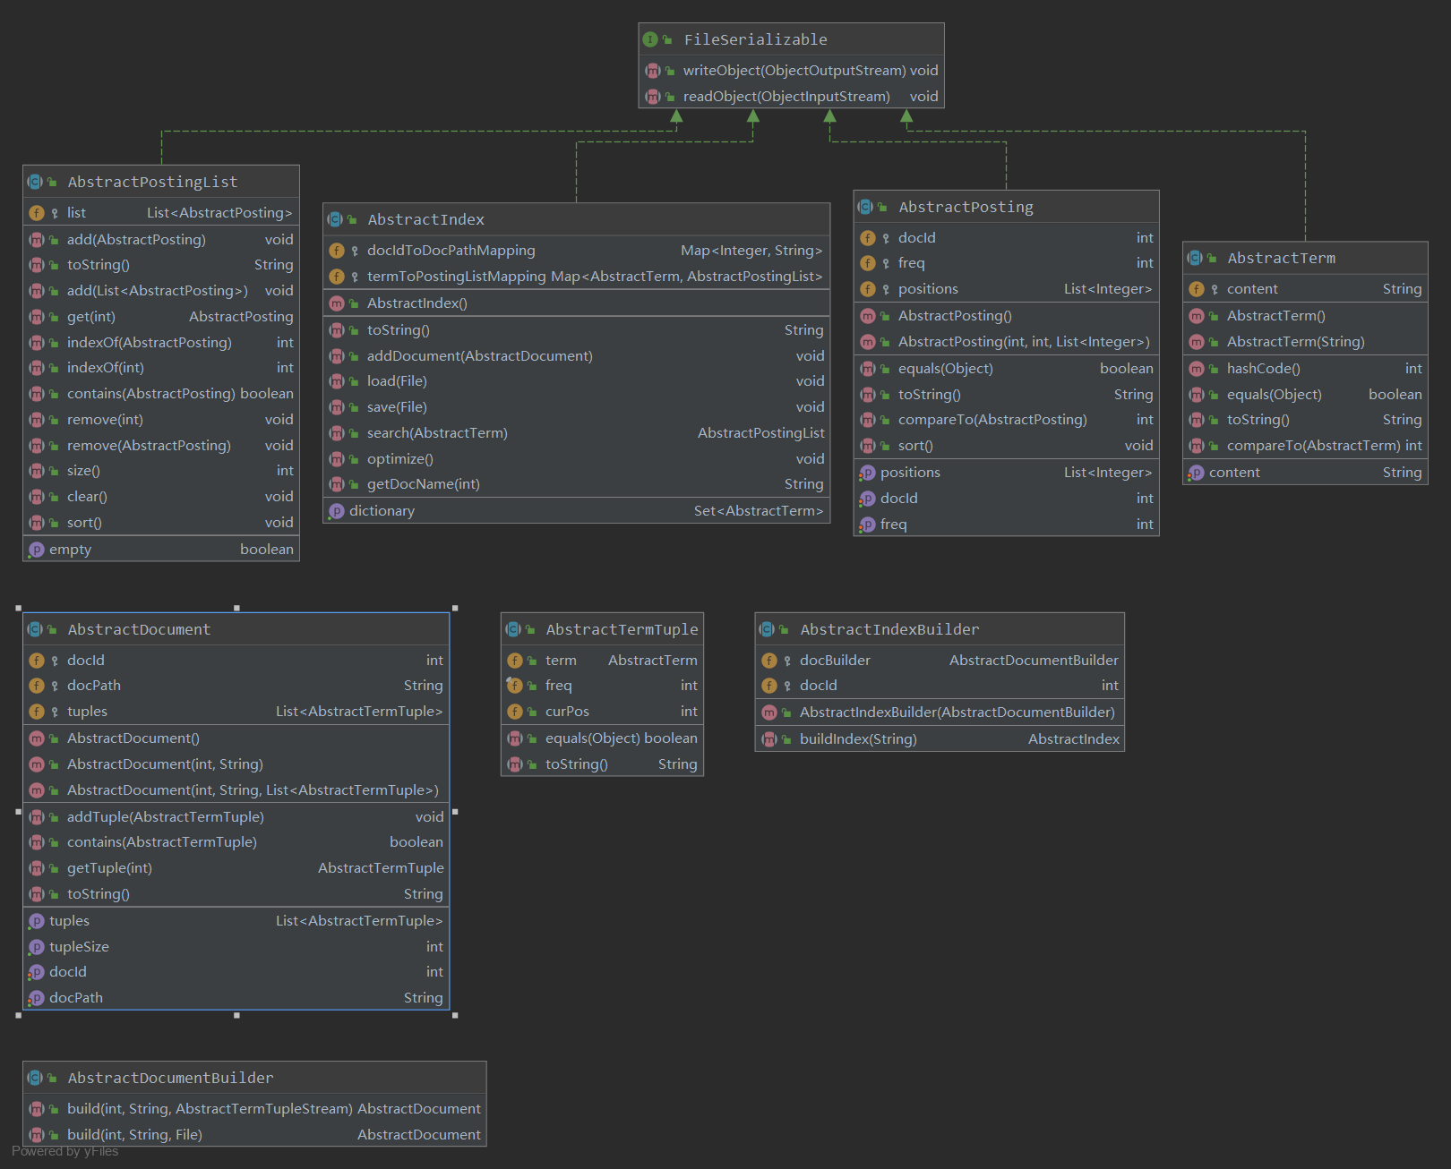
package hust.cs.javacourse.search.index：包里定义的抽象类和接口的UML模型见下图：

Slide 20
package hust.cs.javacourse.search.index包里首先定义了与倒排索引结构相关的抽象类, 请参见PPT第12页
  AbstractTerm：其具体子类实例为一个单词term。
  AbstractPosting：其具体子类实例为倒排索引里的一个Posting，其中包含三个数据成员docId、freq、positions，分别代表单词出现的文档Id、出现频率、出现的位置列表，其中位置列表采用Java的集合类型List<Integer>存贮单词出现的多个位置
  AbstractPostingList：其具体子类实例为倒排索引里一个单词对应的PostingList，其中包含一个List<AbstractPosting>类型的数据成员存放这个PostingList包含的多个Posting
  AbstractIndex：其具体子类实例为内存中的整个倒排索引结构，其中包含了二个数据成员
    docIdToDocPathMapping：类型为Map<Integer, String> ，保存了文档Id和文档绝对路径之间的映射关系（开始构建索引时我们只有每个文档的绝对路径，因此内部需要维护一个文档Id的计数器，每将一个文档加入到倒排索引，文档Id计数器加1）
    termToPostingListMapping：类型为Map<AbstractTerm, AbstractPostingList> ，保存了每个单词与其对应的PostingList的映射关系。需要特别说明的是这里没有必要用专门的数据结构来存放字典内容，我们直接通过termToPostingListMapping.keySet( )方法就可以得到字典。

Slide 21
package hust.cs.javacourse.search.index
  因此AbstractTerm、AbstractPosting、AbstractPostingList、AbstractIndex这四个抽象类就规定了倒排索引所需要的数据结构，
  它们之间的关系为：
    AbstractPostingList里包含了多个AbstractPosting
    AbstractIndex包含了多个<AbstractTerm , AbstractPostingList>这样的key-value对，这些key-value对维护了单词到PostingList的链接关系
    另外这四个类都要求实现FileSerializable接口，这样可以很方便的将构建好的索引序列化到文件，或者直接从文件里将构建好的索引反序列化出来。 FileSerializable接口继承了java.io. Serializable接口。要求当序列化一个对象时，这个对象的所有数据成员都必须是可序列化的(即都实现java.io. Serializable接口），因此这四个类都必须实现FileSerializable接口。

Slide 22
package hust.cs.javacourse.search.index包里还定义了构建索引时用到的中间数据结构，当解析一个文本文档时，会用到这些数据结构，包括：
  AbstractTermTuple：其具体子类实例为和单词term相关的三元组，包括三个数据成员：
    AbstractTerm term：代表当前解析得到的一个term
    final int freq = 1：因为解析得到了一个term，该term出现了一次，因此其频率为1
    int curPos：该term的位置（注意位置序号是以term为单位不是以字符为单位）
  AbstractDocument：其具体子类实例为：解析完一个文档后文档在内存中的表示。因为当解析完文档后，文档需要一种中间类型的数据结构表示，以方便后面倒排索引的建立。它包括三个数据成员：
    int docId：文档Id
    String docPath：文档绝对路径
    List<AbstractTermTuple> tuples：文档解析完后得到的所有term的三元组
可以看到，当解析完文档，得到AbstractDocument子类对象，我们有了方便后面构建倒排索引的一种中间数据结构。
得到AbstractDocument子类对象后调用AbstractIndex子类对象的addDocument方法就可以将该文档加入倒排索引。另外由于他们是中间的数据结构，因此不需要序列化。

Slide 23
一个AbstractTermTuple子类对象就是一个term三元组
hello java
hello python
由一个原始文本文件解析得到
AbstractDocument子类对象
三元组：<“hello”，1，1>
三元组：<“java”，1，2>
三元组：<“hello”，1，3>
三元组：<“python”，1，4>
docId：文档Id
原始文档
docPath：文档绝对路径
AbstractDocument子类对象，包含四个term三元组

Slide 24
package hust.cs.javacourse.search.index包里还有二个抽象类规定了如何构建AbstractDocument子类对象和倒排索引，它们是：
  AbstractDocumentBuilder：里面定义了二个抽象方法，这二个方法返回AbstractDocument子类对象，它们是重载的二个抽象函数，第三个参数分别为AbstractTermTupleStream 类型（代表一个被解析文档的三元组流对象）和File对象
    public abstract AbstractDocument build(int docId, String docPath, AbstractTermTupleStream termTupleStream);
    public abstract AbstractDocument build(int docId, String docPath, File file);
  AbstractIndexBuilder：里面包含一个数据成员，定义了抽象方法，分别为：
    AbstractDocumentBuilder docBuilder
    public abstract AbstractIndex buildIndex(String rootDirectory);
    构建AbstractIndexBuilder子类对象时必须传入先构造好的AbstractDocumentBuilder子类对象

Slide 25
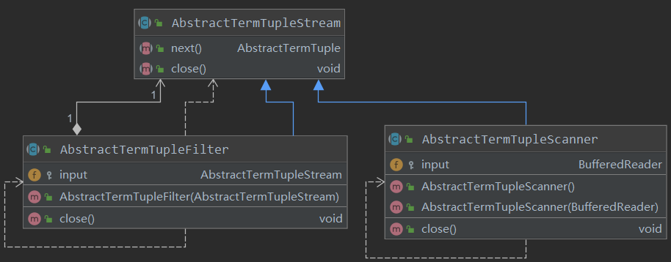
package hust.cs.javacourse.search.parser：包里定义的抽象类和接口的UML模型见下图：

Slide 26
package hust.cs.javacourse.search.parser：包里定义了三个抽象类：
  AbstractTermTupleStream
  AbstractTermTupleScanner
  AbstractTermTupleFilter
  AbstractTermTupleStream是另外二个抽象类的父类，学生只需要实现AbstractTermTupleScanner和AbstractTermTupleStream的具体子类。必须要强调的是它们具体子类对象类型都是AbstractTermTupleStream。
  AbstractTermTupleStream类是对解析文档过程中产生的一个个单词的三元组(AbstractTermTuple子类对象）的一个抽象，即把一个文档看成三元组流，其中规定了二个基于流的抽象方法：
    public abstract AbstractTermTuple next()：从流中获得下一个三元组
    public abstract void close()：关闭流
java.io包里包含了很多对文件系统访问的API，这些API都是基于流访问。因此这个包里的类也采用同样方法，同时也可以让了解设计模式中的“装饰者模式”。

Slide 27
一个文档看成三元组流对象
hello java
hello python
三元组：<“python”，1，4>
三元组：<“hello”，1，3>
三元组：<“java”，1，2>
原始文档
三元组：<“hello”，1，1>
三元组流是AbstractTermTupleStream是子类对象，调用next方法可以获得下一个三元组对象，直到返回null。最后调用close方法关闭流

Slide 28
hust.cs.javacourse.search.parser. AbstractTermTupleScanner
那么一个文件如何和AbstractTermTupleStream子类流对象关联起来呢？通过AbstractTermTupleScanner类，这个类定义了如下数据成员和构造函数：
  protected BufferedReader input ;
  public AbstractTermTupleScanner(BufferedReader input)
即通过java.io.BufferedReader关联到文件，BufferedReader的readLine方法可以让我们一次从文本文件里读取一行，当读取到文件末尾返回null。
将java.io.BufferedReader关联到文件通过下列语句：
BufferedReader reader = new BufferedReader(
new InputStreamReader( new FileInputStream( new File(filePath))));
其中filePath是文件的绝对路径。注意BufferedReader 只能读取文本文件。
因此我们只要先构造好BufferedReader对象，再用该对象为参数去构造AbstractTermTupleScanner子类对象，再调用自己实现好的next方法就可以获取一个个三元组

Slide 29
构建BufferedReader对象
hello java
hello python
BufferedReader
对象
AbstractTermTupleScanner
子类对象
原始文档
利用BufferedReader对象构建AbstractTermTupleScanner子类对象，再调用next方法可以获得下一个三元组对象，直到返回null。最后调用close方法关闭流

Slide 30
hust.cs.javacourse.search.parser. AbstractTermTupleFilter
文本文档里停用词、非英文单词如数字、过长或过短的单词对应的三元组不是我们想要的。那么如何去掉通过AbstractTermTupleScanner子类对象获得的三元组呢？通过AbstractTermTupleFilter子类对象。同时采用设计模式“装饰者模式” 来设计代码
  java.io包里大量使用了“装饰者模式” ，例如第28页PPT里创建BufferedReader的代码就是装饰者设计模式：首先构建File对象，外面再包装（装饰）一层FileInputStream，外面再包装一层InputStreamReader，最后包装一层BufferedReader。
AbstractTermTupleFilter包含有：
  数据成员：AbstractTermTupleStream input
  构造函数： AbstractTermTupleFilter(AbstractTermTupleStream input)
注意到数据成员类型和构造函数参数类型都是AbstractTermTupleStream
AbstractTermTupleFilter也是AbstractTermTupleStream类型
AbstractTermTupleScanner也是AbstractTermTupleStream类型
这是装饰者模式最关键之处：被装饰的对象和装饰以后得到的新对象都有共同的抽象祖先类，同时都会覆盖实现自己的next方法

Slide 31
hust.cs.javacourse.search.parser. AbstractTermTupleFilter
AbstractTermTupleFilter的构造函数参数指向被装饰的对象，数据成员input也就指向了被装饰的对象
构造函数产生的新对象和被装饰的对象都是AbstractTermTupleStream类型对象
假设已经实现了AbstractTermTupleScanner的一个具体子类SimpleScanner，这个类必须实现了next方法，获取三元组流中的下一个三元组
假设也已经实现AbstractTermTupleFilter的一个具体子类SimpleFilter，这个类的next方法里应该首先调用input.next()方法获取被装饰对象的next方法返回的三元组;然后根据SimpleFilter的过滤规则判断这个三元组是否需要过滤：如果不需要过滤则从next直接返回这个三元组；如果需要过滤，则这个三元组跳过，继续调用input.next()方法获取被装饰对象的next方法返回的下一个三元组
注意在装饰者的next方法里调用input.next()方法时，根据多态特性， input.next()一定会调用input所引用的被装饰对象的next方法
把SimpleScanner和SimpleFilter组合在一起使用的代码应该为：

Slide 32
BufferedReader reader = new BufferedReader(
new InputStreamReader(new FileInputStream(new File(filePath))));
AbstractTermTupleStream scanner = new SimpleScanner(readrer);
AbstractTermTupleStream filter = new SimpleFilter(scanner);
//再调用filter.next()方法获取三元组，这时凡满足SimpleFiler过滤规则的三元组都会被去掉
//如果我们又实现了另外一个过滤器StopWordsFilter，那么可以把多个对象层层包装
BufferedReader reader = new BufferedReader(
new InputStreamReader(new FileInputStream(new File(filePath))));
AbstractTermTupleStream ts =
new StopWordsFilter(new SimpleFilter (
new SimpleScanner(readrer) ) );
装饰者，filter里的input指向了scanner
被装饰者

Slide 33
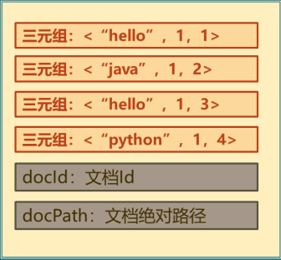
//如果我们又实现了另外一个过滤器StopWordsFilter，那么可以把多个对象层层包装
BufferedReader reader = new BufferedReader(
new InputStreamReader(new FileInputStream(new File(filePath))));
AbstractTermTupleStream ts =
new StopWordsFilter(new SimpleFilter (
new SimpleScanner(readrer) ) );
hello java
hello python
文本文档的一行
三元组
三元组
BufferedReader
SimpleScanner
SimpleFilter
StopWordsFilter
三元组
这个图显示了从原始文本文档到写入索引的过程
Index
AbstractIndex的addDocument方法将AbstractDocument加入索引
AbstractDocument

Slide 34
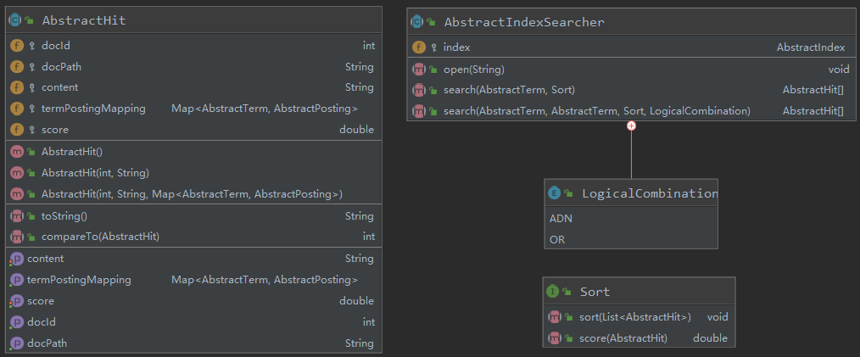
package hust.cs.javacourse.search.query：包里定义了如下抽象类和接口：
  AbstractHit
  AbstractIndexSearcher
  Sort接口

Slide 35
package hust.cs.javacourse.search.query. AbstractHit
AbstractHit是搜索命中结果的抽象类。命中的文档必须要有特定的数据结构来支持命中结果的显示和排序，因此不能简单地用原始文本文档的内容作为命中结果。类里定义的数据成员有：
  int docId：文档Id
  String docPath：文档绝对路径
  String content: 文档内容
  double score = 1.0 : 命中结果得分，默认值为1.0，得分通过Sort接口计算
  Map<AbstractTerm, AbstractPosting> termPostingMapping：命中的单词和对应的Posting键值对，对计算文档得分有用，对于一个查询命中结果（一个文档），一个term对应的是Posting而不是PostingList。
  例如我们可以把Posting里单词的freq作为计算文档得分的重要依据，频率越高越应该排前面。(当我们用Java作为检索词时，出现了10次Java的文档应该排在只出现1次Java的文档的前面）。另外termPostingMapping可以支持文档显示时命中词的Highlight显示（本实验不要求）

Slide 36
package hust.cs.javacourse.search.query. AbstractIndexSearcher：进行全文检索的抽象类，定义了下面的数据成员和抽象方法：
  protected AbstractIndex index = new Index()：注意这里的Index是AbstractIndex的具体子类，因为AbstractIndexSearcher内部应该包含一个index对象，比较好的方式是当AbstractIndexSearcher子类对象被实例化时，其内部的index也应该被实例化（但索引内容为空），因此在hust.cs.javacourse.search.index.impl里定义了具体类Index，但是这个类所有的需要覆盖的方法体为空，留给学生去实现。
  public static enum LogicalCombination：一个嵌套的静态枚举类型，定义了多个检索词之间的与或关系
  public abstract void open(String indexFile)：打开指定的索引文件。open方法里应该调用内部包含的index对象的load方法，把索引文件反序列化到index对象里。这个索引文件应该是索引构建好以后序列化好的目标文件。
  public abstract AbstractHit[] search(AbstractTerm queryTerm, Sort sorter)：单个检索词的检索，方法的第二个参数应该传入实现了Sort接口的具体类的实例，对命中结果进行排序。方法返回AbstractHit子类实例数组（已经排好序）。
  public abstract AbstractHit[] search(AbstractTerm queryTerm1, AbstractTerm queryTerm2, Sort sorter, LogicalCombination combine):二个检索词的检索

Slide 37
package hust.cs.javacourse.search.query. Sort：对命中结果计算得分和排序的接口，包含以下接口方法：
  public abstract void sort(List<AbstractHit> hits)：对命中结果集合排序，排序依据是每个文档的得分
  public abstract double score(AbstractHit hit)：计算一个命中结果的得分
计算文档的得分可以采取不同的策略, 因此这里的设计模式采用了策略模式，没有把这个方法放到AbstractHit及其子类里。而是放到接口Sort里
当我们需要不同的排序策略，只需要重新实现Sort的子类即可。即排序策略与被排序的对象(AbstractHit及其子类)应该分开
比如如果不排序，只需实现一个最简单的Sort接口实现类，比如叫NullSort类，在这个类里把所有文档的得分设置成一样的值。又例如，如果把文档的得分值设置成等于文档id，就是实现了按文档id排序的简单策略。
文档的得分值计算出来后要设置到AbstractHit子类对象里.
Tips：如果集合里每个元素都实现了Comparable接口，那么只需要调用
Collections.sort(hits）
方法就可实现从小到大排序。这也是为什么很多抽象类都规定子类必须实现Comparable接
口的原因。但我们需要的是按得分从大到小排序怎么办？把文档得分都取 负值即可。

Slide 38
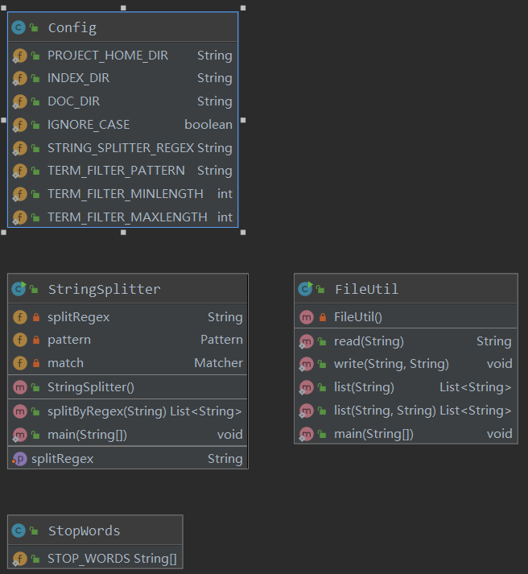
package hust.cs.javacourse.search.util：包里定义了工具类，学生可以直接使用，建议学生看看具体实现也熟悉Java JDK API

Slide 39
package hust.cs.javacourse.search.util：包里定义的工具类有：
  Config：定义了搜索引擎的配置信息
  StopWords：定义了停用词表
  StringSplitter：基于正则表达式的分词器，根据标点符号和空白符将英文字符串分成terms
  FileUtil：提供了文本文件的读、写、遍历目录方法
这些工具类学生可以直接使用。建议对Java JDK不熟悉的同学应该仔细阅读代码以熟悉API
这些类不再这里描述，各位同学直接看代码

Slide 40
这一部分最后需要说明的是：
所有预定义的抽象类和接口已经生成好Javadoc API文档
同时所有预定义的抽象类和接口已经生成好对应的UML模型，UML模型以图片和.uml文件二种形式提供给各位同学。
Javadoc API文档和UML模型都是通过IDEA自动生成的，因此.uml文件可以在IDEA里打开并浏览
Javadoc API文档位于工程目录的子目录javadoc下，各位同学点击该目录下的index.html即可浏览API文档
UML模型文件位于工程目录的子目录model下
在工程目录的子目录text下有二个简单的txt文档，可以测试程序的功能。最终的测试文档会在后面发布
构建好的索引放在工程目录的index子目录
创建好的工程也会发布给各位同学

Slide 41
搜索引擎的倒排索引数据结构
预定义的抽象类及接口API说明
本实验所涉及的JDK Java API说明

Slide 42
首先本实验里面大量使用了Java JDK里面提供的集合类，例如
  List接口：具体子类有ArrayList
  Map接口：具体子类有TreeMap（可以自动对key排序，而HashMap不能对键值排序）
因此必须熟悉这些集合类的使用，否则无法顺利完成本实验
  对这些集合类的操作包括：遍历、添加、排序，得到集合的大小、判断集合里是否已存在指定元素
  具体使用请参考教材的进阶篇第20章和第21章
对应Map类型集合的遍历，推荐使用下面方法：

Slide 43
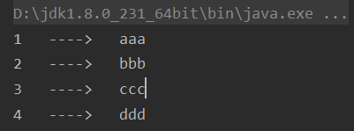
Map<Integer, String> map = new TreeMap<>();
//先添加几个元素
map.put(1, "aaa");
map.put(2, "bbb");
map.put(3, "ccc");
map.put(4, "ddd");
//再遍历
StringBuffer buf = new StringBuffer();
//通过迭代器遍历。Java的集合类都实现了迭代器接口
Iterator<Map.Entry<Integer,String>> it = map.entrySet().iterator();
while (it.hasNext()){
Map.Entry<Integer,String> entry = it.next();
buf.append(entry.getKey() + " ----> " +
entry.getValue()).append("\n");
}
System.out.println(buf.toString());

Slide 44
第二要熟悉对文件，特别是文本文件的操作
如果读取文本文件，推荐使用BufferedReader
如果写文本文件，推荐使用PrintWriter，当创建好PrintWriter对象后，调用其println和print方法可以将字符串一行行的写入到文本文件，使用方法与System.out.println, System.out.print完全一样
具体使用方法，请见hust.cs.javacourse.search.util.FileUtils类的read方法和write方法

Slide 45
第三是熟悉对象的序列化和反序列化。可以参考教材基础篇17.6节。
但必须要注意的是本实验要求是作为类的方法来实现下面二个方法：
  public abstract void writeObject(ObjectOutputStream out);
  public abstract void readObject(ObjectInputStream in);
另外要注意的是对象序列化文件后是二进制文件不是文本文件。因此如果要完成本实验要求的将内存中的索引写到文本文件，不能采用上面二个方法。
推荐的做法是：在AbstractIndex的子类覆盖toString方法，将内存的内容转换成格式良好的字符串，再用FileUtils类的write方法写到文本文件里。
那么AbstractIndex子类里的数据成员怎么转换成格式良好的字符串？这里就看出覆盖toString方法的重要性：如果实现好AbstractTerm子类、AbstractPosting子类、AbstractPostingList子类的toString方法，那么实现AbstractIndex子类的toString就很简单：嵌套调用就行了。

